Slide 1

„Pradinių klasių mokinių, turinčių didelių specialiųjų ugdymosi poreikių, emocinio intelekto ugdymas(is) fizinio ugdymo pamokose“
„Emotional Intelligence Development of Primary School Students, with Severe Special Educational Needs, during Physical Education Classes“
Vilnius, 2025
dr. Simas Garbenis
Mokslinė vadovė – doc. dr. Renata Geležinienė
Mokslinė konsultantė – doc. dr. Ieva Kuginytė-Arlauskienė

Slide 2
Kaip gimė tema?
Notes:
Papasakosiu visą istoriją.

Slide 3

Kas man buvo sunku?
Notes:
2018 metai, įstojau, prieš tai dirbau, pradėjau dirbti ir pamačiau, kad mokiniams sunku valdyti, suprasti, priimti, realizuoti.

Slide 4

Ko aš ieškojau?
Notes:
Ieškojau į atsakymų į vidinius klausimus, kodėl šiems mokiniams taip sunku valdyti ir suprasti savo emocijas. Ir kaip aš galiu jiems padėti.

Slide 5

Ką aš radau?
Notes:
Mokslinė literatūra, kaip ir mano pastebėjimai atskleidžia tą patį – kad mokiniai iš esmės stokoja emocinio intelekto. Kad pats emocinis intelektas gali būti ugdomas per fizinę veiklą, bet labai menkai atskleidžiama kaip.

Slide 6

Su galimybėmis, vizija ir tikslu gimė tema.
Notes:
Tema galima sakyti gimė natūraliai. O pats tikslas ir buvo - nustatyti ir išanalizuoti pradinių klasių mokinių, turinčių didelių specialiųjų ugdymosi poreikių, emocinio intelekto bruožų ugdymo(si) prielaidas fizinio ugdymo pamokose.

Slide 7

Žinau, ką turiu daryti, bet kaip?
Notes:
Tema galima sakyti gimė natūraliai.

Slide 8



Epizodų analizė;
RTA.
Notes:
Sudėtingas procesas, nes tyrimo tikslo nebuvo galima pasiekti interviu, anketavimu ir kitais panašiais metodais.

Slide 9
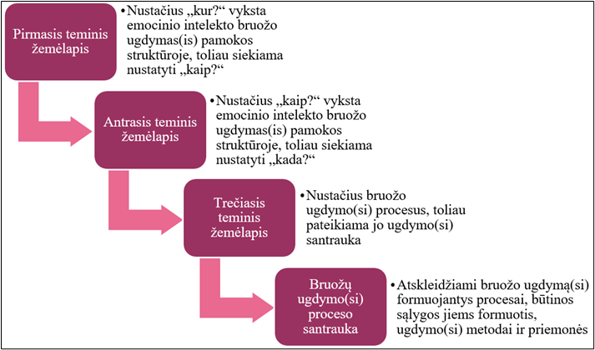
Kas atrasta.
Notes:
Tema galima sakyti gimė natūraliai.

Slide 10
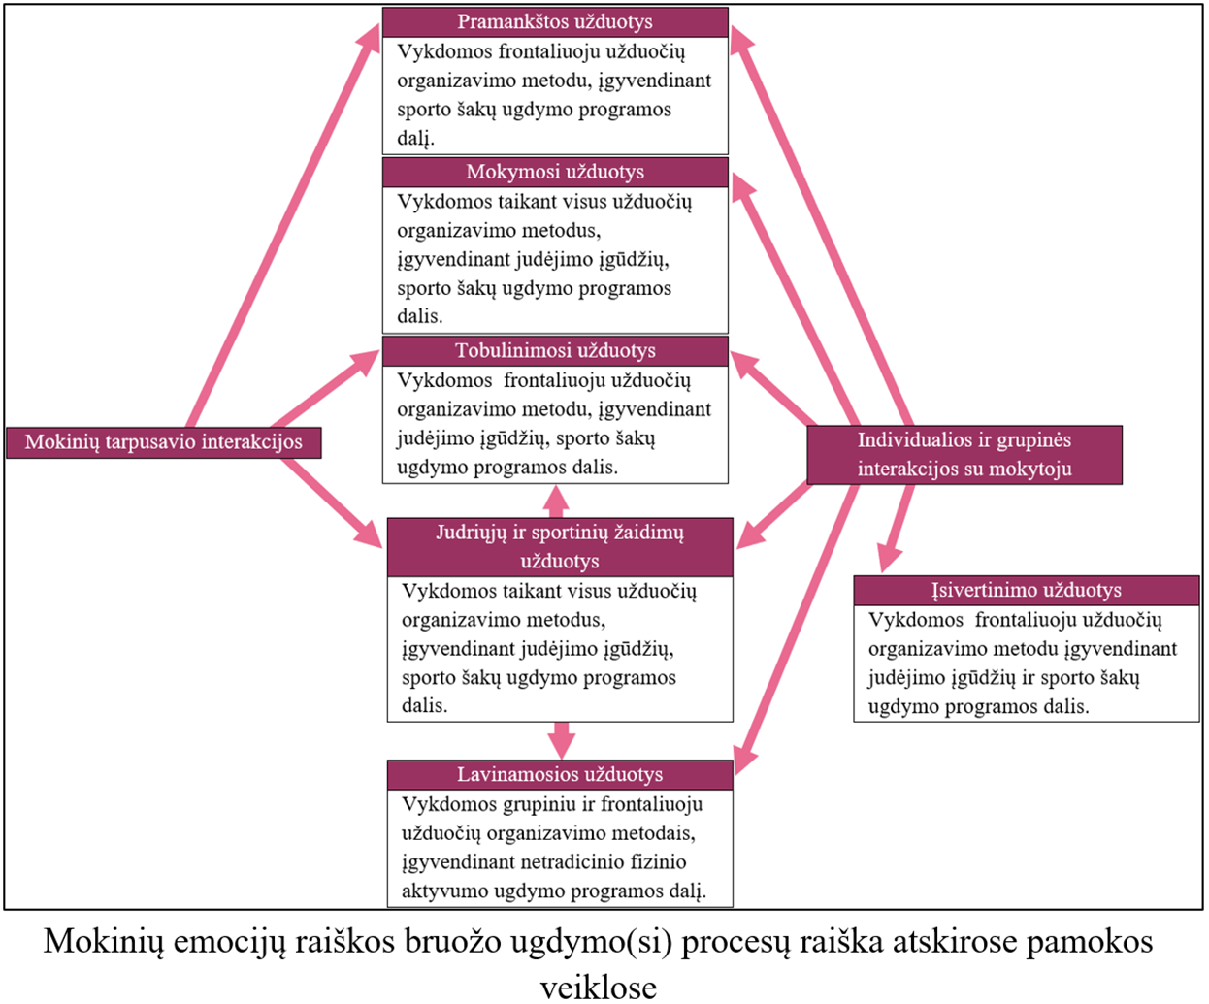
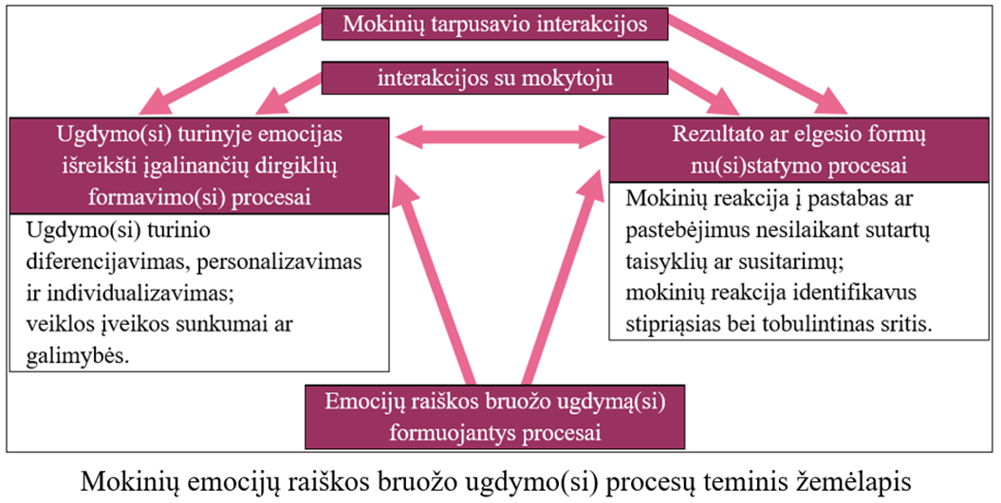
Notes:
Tema galima sakyti gimė natūraliai.

Slide 11
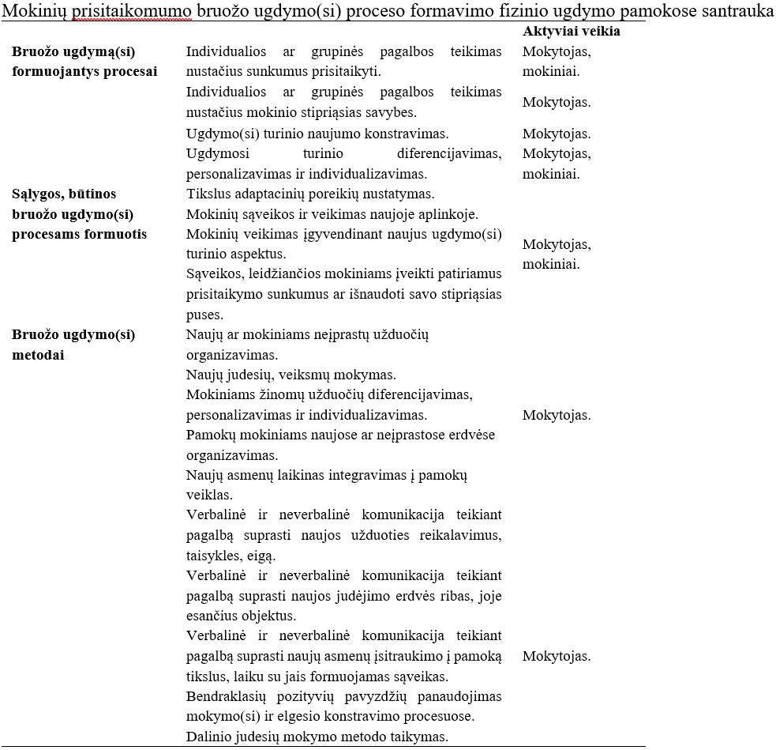
Notes:
Tema galima sakyti gimė natūraliai.

Slide 12
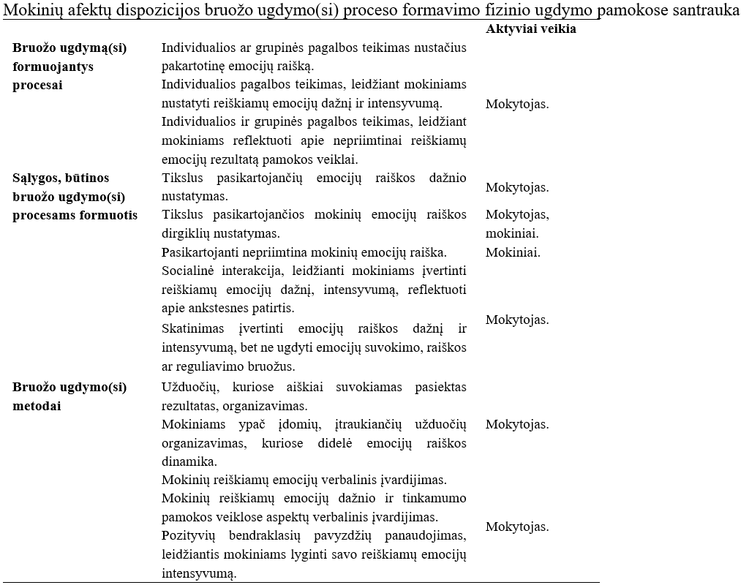

Slide 13
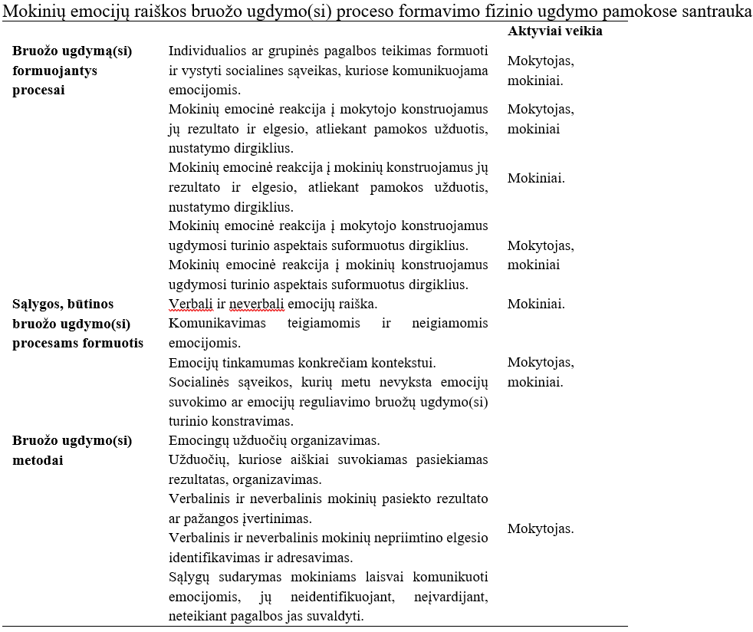

Slide 14
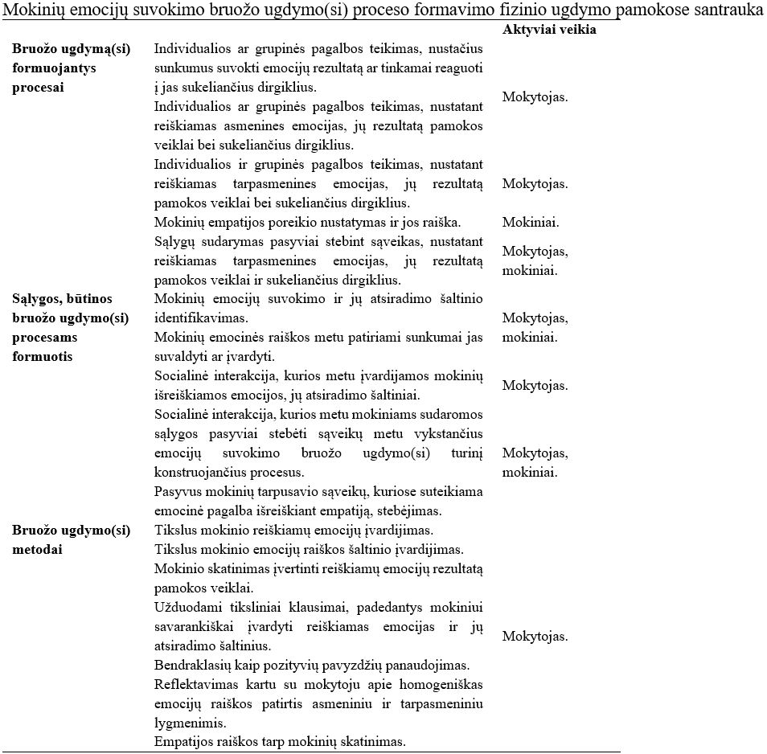

Slide 15
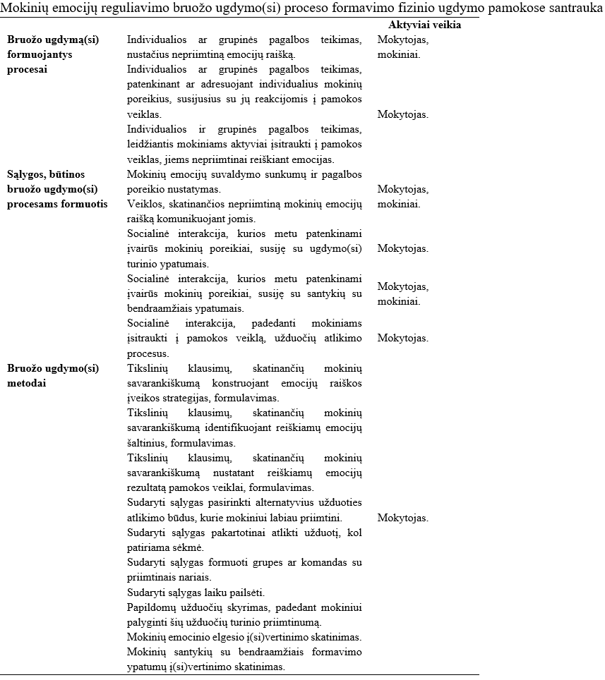

Slide 16
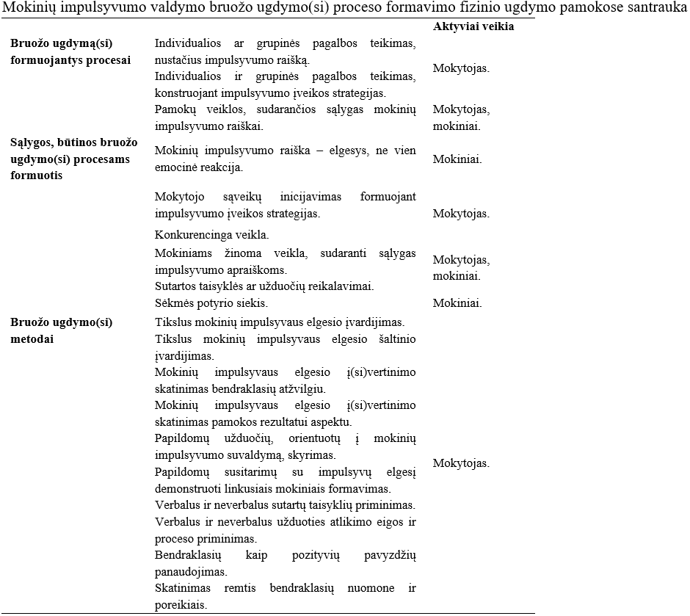

Slide 17
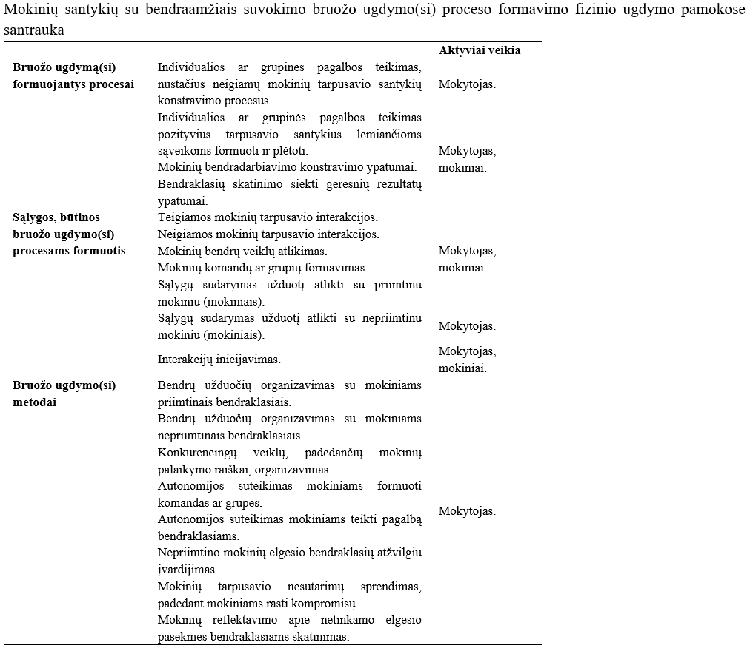

Slide 18
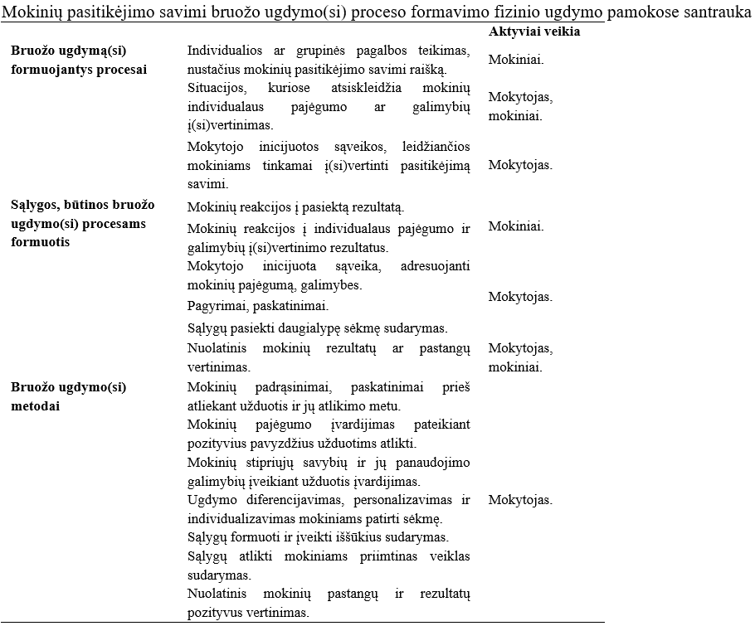

Slide 19
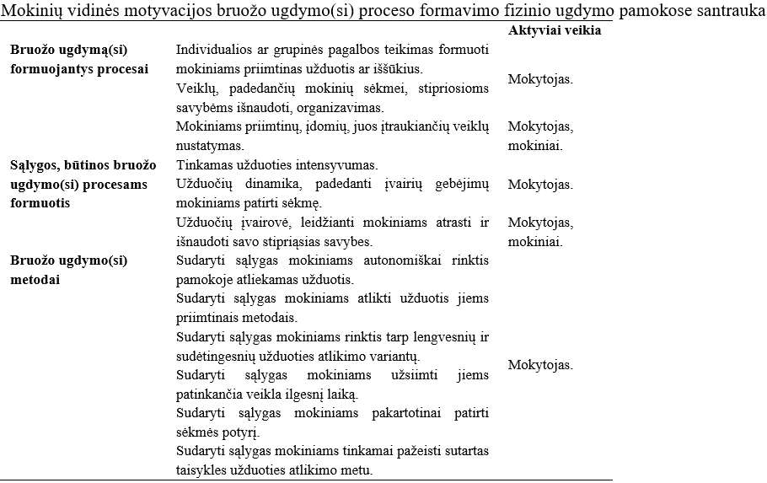

Slide 20
Ką sužinojome iš to, kas atrasta?
Emocinio intelekto ugdymas gali būti efektyviai įgyvendinimas fizinio ugdymo pamokų metu.
Emocinio intelekto bruožų ugdymo metodai ir priemonės yra tiesiogiai susijusios su fizinio ugdymo pamokų turiniu.
Kiekvienas emocinio intelekto bruožas ugdomas atskiromis sąlygomis, priemonėmis, metodais ir kokie jie yra.
Socialines interakcijos – būtina sąlyga ugdant visus bruožus, kuri dar ir kinta.
Notes:
Tema galima sakyti gimė natūraliai.

Slide 21

„Pradinių klasių mokinių, turinčių didelių specialiųjų ugdymosi poreikių, emocinio intelekto ugdymas(is) fizinio ugdymo pamokose“
„Emotional Intelligence Development of Primary School Students, with Severe Special Educational Needs, during Physical Education Classes“
Vilnius, 2025
dr. Simas Garbenis
Mokslinė vadovė – doc. dr. Renata Geležinienė
Mokslinė konsultantė – doc. dr. Ieva Kuginytė-Arlauskienė

